Slide 1
腾飞书院自管会
监督委员会工作报告
——监督委员会主任 张子豪

Slide 2
2012-2013学年第一学期
部门建设期
部门发展期
部门完善期与活动常规化

Slide 3
部门建设期
明确部门定位
部门相关制度的制定与完善

Slide 4
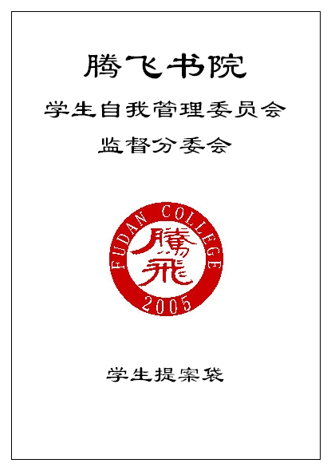
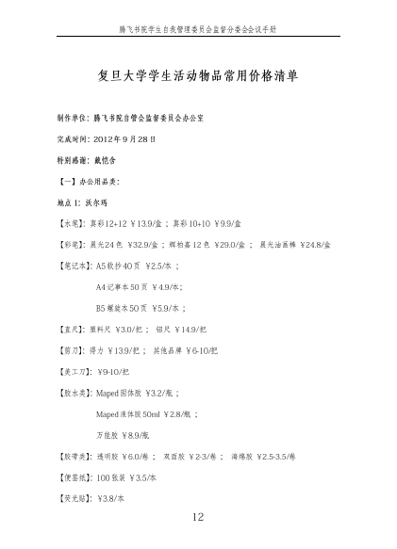
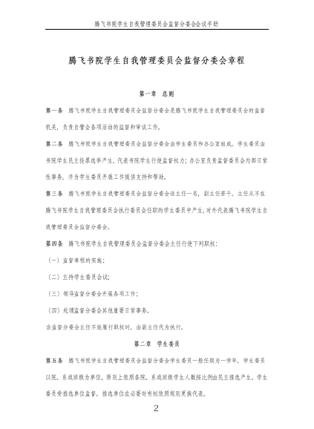
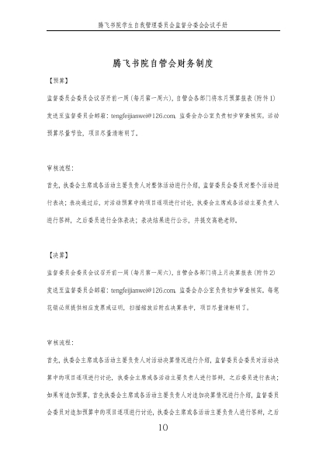
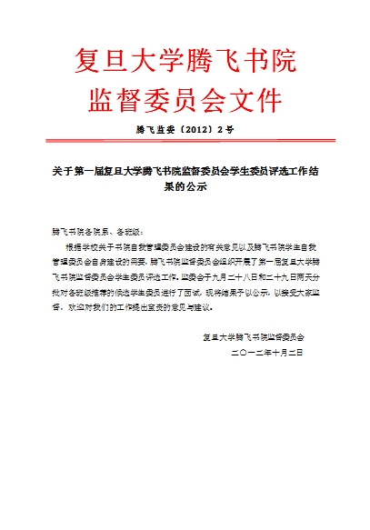
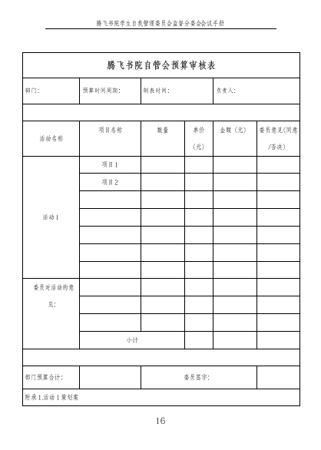
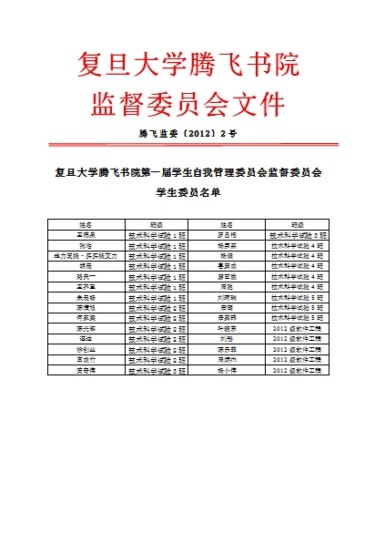
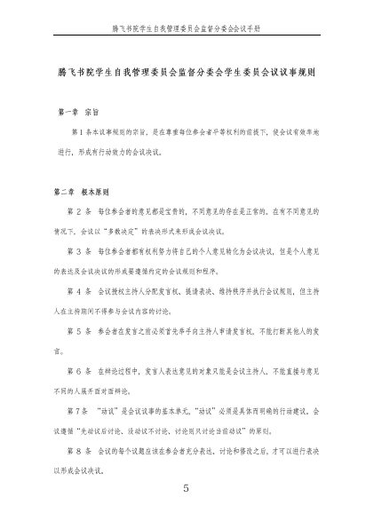

Slide 5
部门发展期
学生委员招募
监委机制的初步运行
与执委会、章委会的联系

Slide 6
部门完善期和活动常规化
2012.10.13 第一届一次学代会
2012.11.17第一届二次学代会
2012.12.8 第一届三次学代会

Slide 7
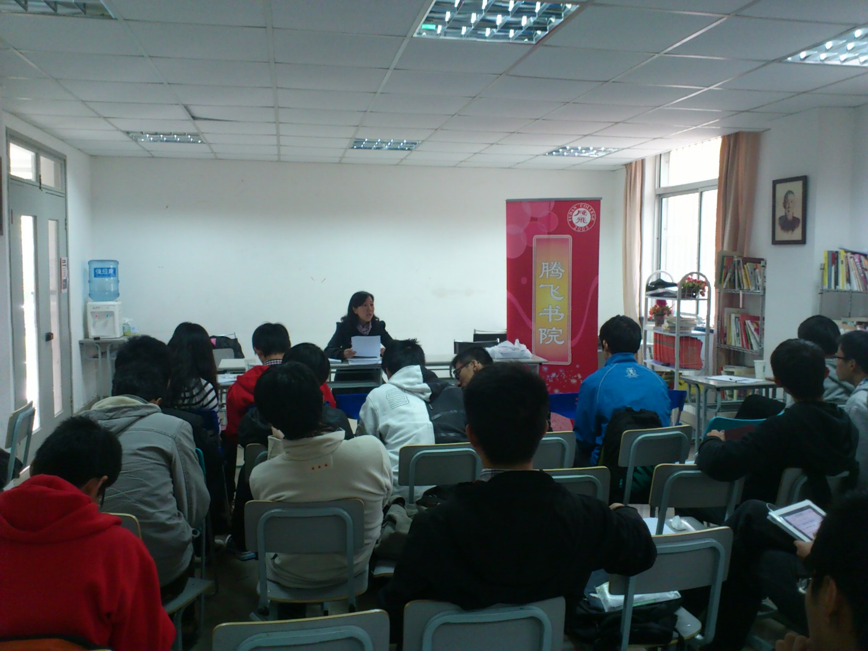
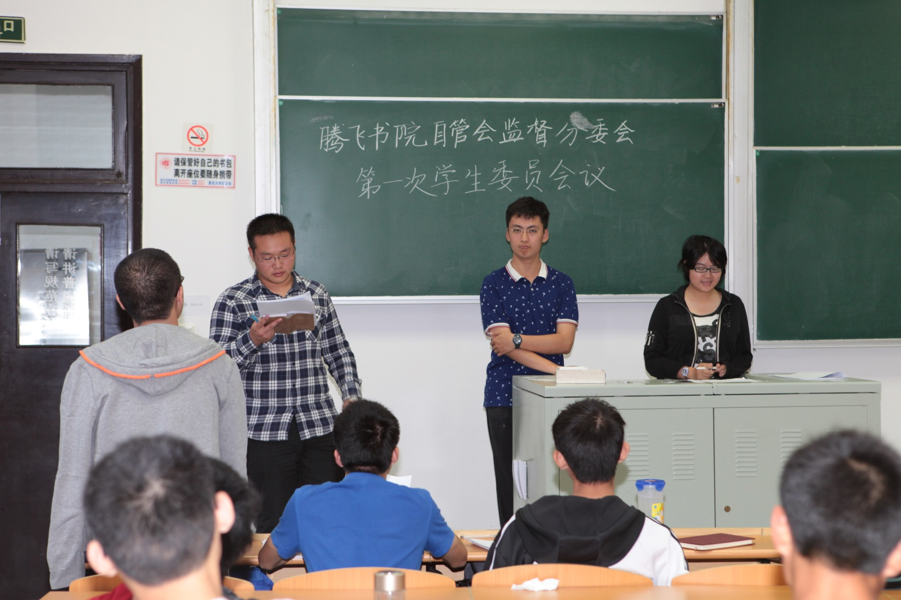
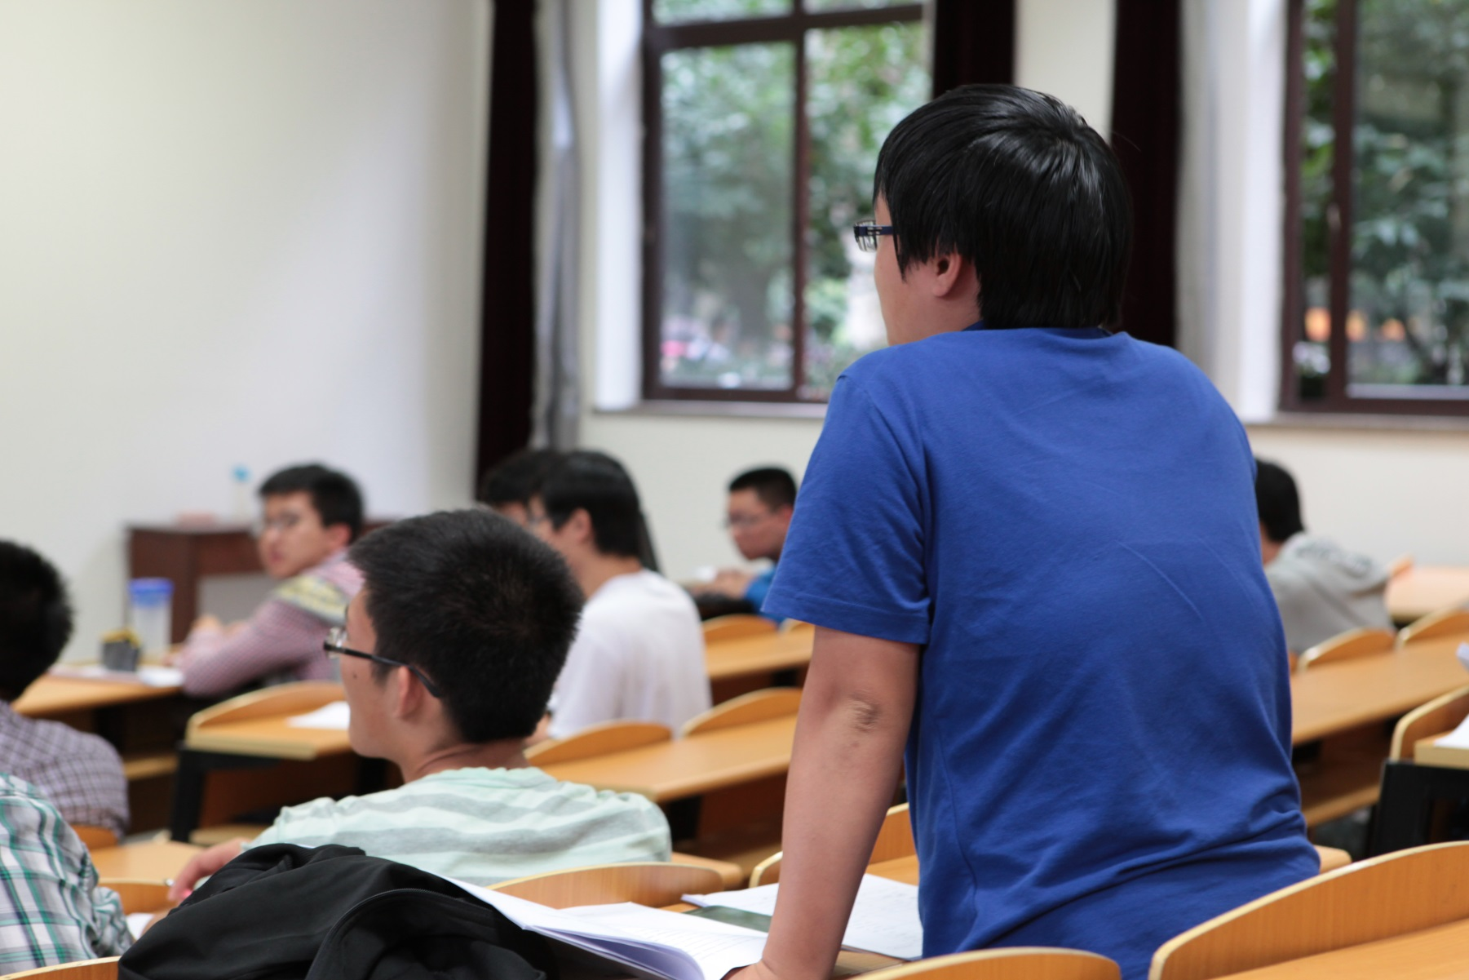
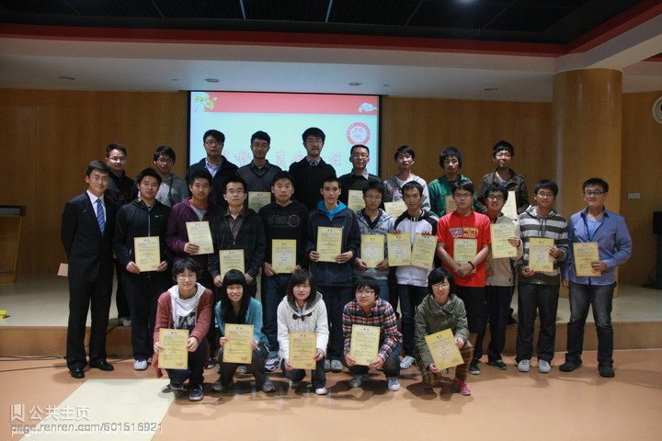
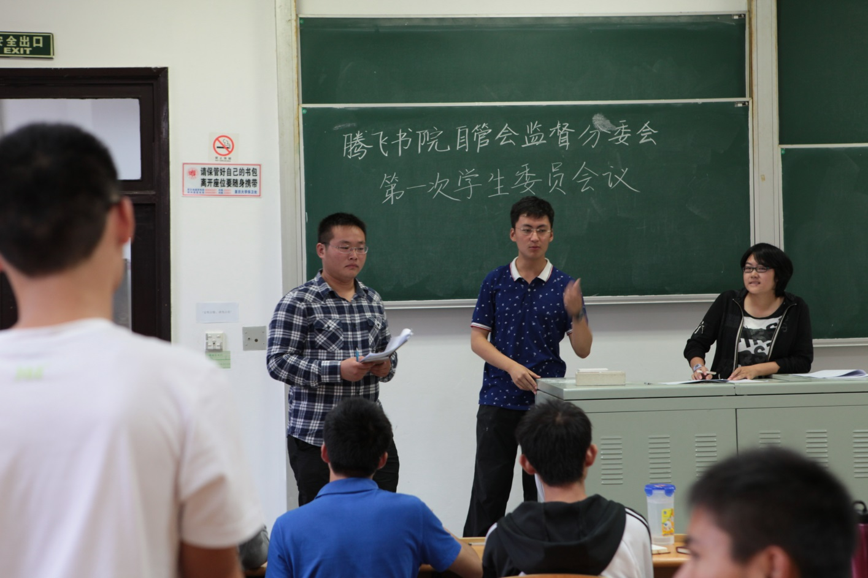

Slide 8
2012-2013学年第二学期
关键词：职能与监管机制
完善与转变

Slide 9
2012-2013学年第二学期
活动室改造方案
腾飞书院导师学术沙龙参与度调查
腾飞计划
书院制改革论坛
书院建设学生研讨会

Slide 10
让梦想、机会和奋斗照进现实
提高书院学生的“书院参与度”
更多的发挥纽带和反馈作用
项目的合理性调查与效果反馈
言为心声，实干兴院

